Slide 1
Notes:
J’ai l'honneur de vous faire découvrir la célébration du centenaire du Lions Clubs International.

Slide 2
Un hommage de la taille d'un lion
2014-2015
2015-2016
2016-2017
2017-2018
Notes:
Des Lions et Leos du monde entier ont participé à cette grande célébration de juillet 2014 à juin 2018 en hommage à 100 ans de service humanitaire.

Slide 3
Partagez les moments forts de notre histoire
♦ Moments fondateurs ♦ Vidéos commémoratives ♦ Diaporama L’histoire des Lions
Notes:
Afin de préserver notre riche histoire, nous avons créé une série de vidéos donnant la parole à des témoins de moments fondateurs et retraçant l'histoire des Lions, ainsi qu'un diaporama en ligne, L’histoire des Lions.
De la fondation de notre organisation à notre expansion mondiale, des Lions partagent ces histoires avec leurs club et leurs communauté.

Slide 4
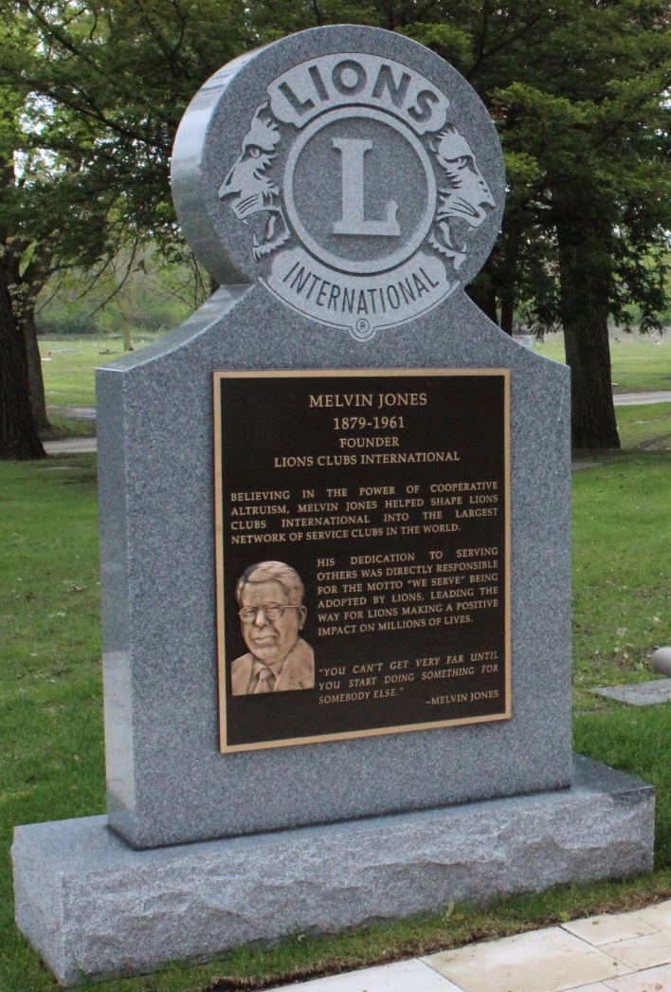
Hommage à notre héritage
♦ Statue de Melvin Jones ♦ Mémorial Melvin Jones
Notes:
Melvin Jones a fondé le Lions Clubs International en 1917.
Le mémorial en son honneur qui se trouve à notre siège international a été rénové de manière à lui rendre un hommage approprié, et une statue a été érigée à son effigie.

Slide 5
Préservation de notre héritage
Réflexions de présidents
♦ Entretiens avec chaque président international
Notes:
Chacun de nos présidents internationaux nous a accordé un entretien pour nous permettre d’enregistrer ses points de vue sur le passé et l'avenir du Lions International.
Des moments clés de chaque entretien ont été publiés dans la série vidéo Réflexions de présidents.

Slide 6
Célébration du service aux autres
Notes:
Le principe du service se trouve au cœur même de cette célébration du centenaire, au cours de laquelle Lions et Leos ont :
- mêlé leadership et service dans le cadre du Défi de service du centenaire
- remporté des prix de l’Effectif du centenaire en invitant de nouveaux membres à élargir l’impact de notre action
- et forgé des liens au sein de leur communauté à travers des projets commémoratifs du centenaire

Slide 7
Défi de service du centenaire
248 993 525 personnes ont bénéficié de notre aide
Notes:
Le défi de service du centenaire a mis en pratique notre devise « Nous servons » comme jamais auparavant, avec l'objectif d’atteindre 100 millions de personnes à travers notre action au service de la jeunesse et de l'environnement et notre lutte contre la faim, les troubles visuels et le diabète.
Qui a relevé le défi ? {mains levées}
Non seulement nous avons atteint notre objectif, mais nous l'avons plus que doublé en servant plus de 248 millions de personnes ! {applaudissements}

Slide 8
Prix de l’Effectif du centenaire
746 041 membres du centenaire
Notes:
Nos prix de l’Effectif du centenaire nous ont inspirés à inviter de nouveaux membres et à créer de nouveaux clubs pour faire croître notre formidable organisation et étendre notre mission de service.
Le Lions Clubs International compte désormais 700 000 nouveaux membres et 6 600 clubs du centenaire, ce qui nous permet d’offrir encore plus à l'humanité.
Qui parmi vous a remporté un prix de l'Effectif ? Nous vous remercions. {applaudissements}

Slide 9
Projets locaux commémoratifs
31 853 projets recensés
Notes:
Nos projets locaux commémoratifs du centenaire ont plus que jamais renforcé les liens que nous avons au plan local. Ils ont une valeur réelle pour la communauté et marquent l’action des Lions de manière visible.
Qui a légué un héritage à sa communauté ? {mains levées}
Les habitants de nos villes et quartiers bénéficieront de ces quelques 31 000 projets commémoratifs du centenaire durant de nombreuses années à venir.

Slide 10
Des célébrations dans le monde entier
Notes:
Du fond des mers au sommet du mont Everest et sous toutes les latitudes, les réjouissances se sont multipliées chez les Lions et Leos.
Nous avons défilé, confectionné des gâteaux d'anniversaire et un patchwork commémoratif, porté les couleurs du club et arboré des drapeaux Lions avec fierté.
Les festivités ont même donné lieu à des illuminations de bâtiments en l'honneur du Lions Clubs.

Slide 11
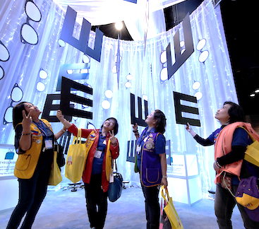
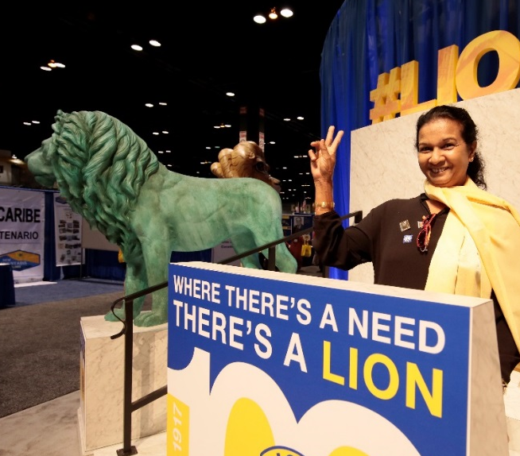
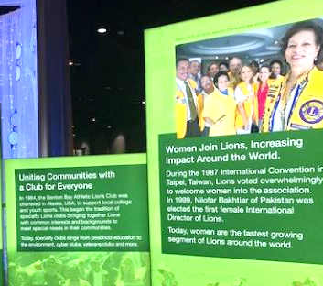
Convention du centenaire
30 000
Lions et Leos se retrouvent en famille
Notes:
Lions et les Léos du monde entier se sont rendus à Chicago, berceau du Lions Clubs, pour la 100e Convention du Lions Clubs International.
La convention comprenait une exposition commémorative interactive mettant en scène le passé, le présent et l'avenir des Lions Clubs.
Bon nombre de pièces exposées trouveront leur place à notre siège social international, où elles pourront continuer à être appréciées.

Slide 12
Bannière du centenaire
♦ 14,6 x 8,5 m (48 x 28 pi)
Notes:
Notre bannière du centenaire était constituée de 48 sections individuellement signées par des Lions et Léos du monde entier.
Qui a signé la bannière du centenaire ? {mains levées}
D’une envergure de 14,6 mètres de large sur 8,5 mètres de haut (48 x 28 pieds), elle surplombait magnifiquement le hall principal de la Convention du Centenaire.

Slide 13
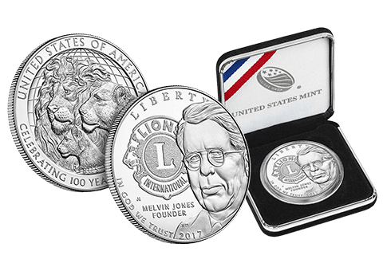
Pièce commémorative du Centenaire
♦ 855 540 USD reçus par notre Fondation grâce à la vente de pièces
Notes:
Une pièce commémorative d’une once d’argent (31,104 g) a été frappée par le United States Mint. Trois de nos past présidents internationaux ont participé à une cérémonie de frappe des premières pièces à l’hôtel des monnaies.
Qui a fait l’acquisition de l'un de ces précieux souvenirs du centenaire ? {mains levées}
Sachez que votre achat a contribué à un don de 855 000 USD pour financer nos futures action de service humanitaire.

Slide 14
Timbres du centenaire
Notes:
D’enthousiastes Lions du monde entier ont demandé à leurs responsables postaux la création de leur propre timbre commémoratif pour marquer le centenaire des Lions à chaque courrier.
Ces idées ne sont-elles pas un hommage merveilleux ? Belle campagne de promotion !

Slide 15
Unis dans la célébration
#Lions100
Notes:
De nombreux Lions et Léos ont marqué leur témoignage avec le hashtag #Lions100 et partagé leur accomplissements liés au centenaire sur Facebook, Twitter et d'autres plateformes sociales.
Quels Lions ou Leos parmi nous sont actifs sur les réseaux sociaux ? {mains levées} Merci de votre participation !

Slide 16
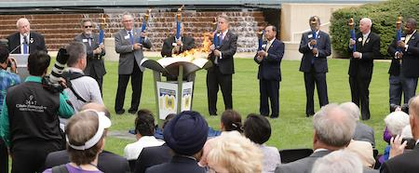
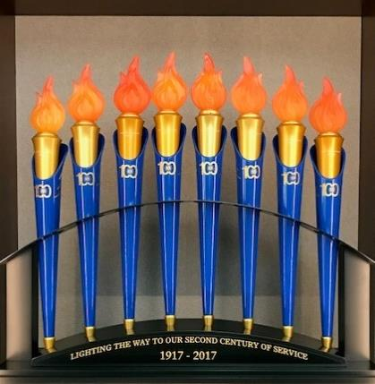
Flambeaux du centenaire
♦ Éclairons la voie vers notre second siècle de service
Notes:
Lions et Léos ont été inspirés par nos flambeaux personnalisés du centenaire, qui ont circulé dans chaque région constitutionnelle et en Afrique pour figurer à de nombreuses célébrations locales.
Ces flambeaux ont été réunis lors de la convention pour une cérémonie d'allumage de chaudron du centenaire.
L'ensemble est aujourd’hui exposé à notre siège international avec l'inscription « Éclairons la voie vers notre second siècle de service ».

Slide 17
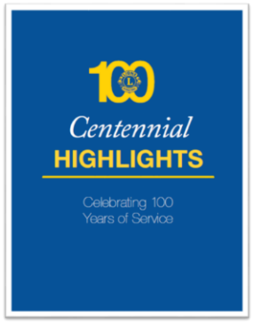
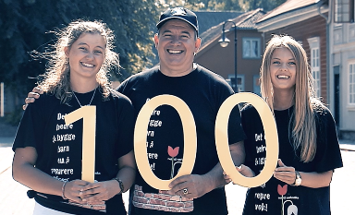
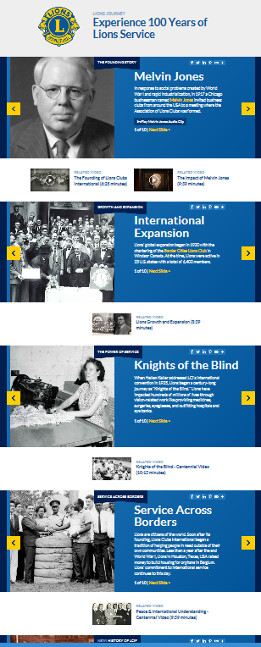
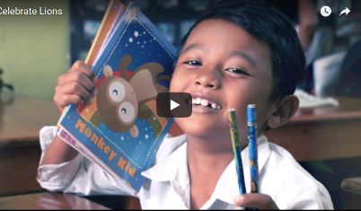
Archive LionsClubs.org
Vidéo : Coup d'oeil sur 100 ans d'histoire
Vidéo : Souvenirs du centenaire
Livret : Temps forts du centenaire
Série vidéo : Histoire des Lions
Vidéo : Moments fondateurs
Vidéo : Celebrate Lions
Diaporama : L’histoire du Lions
Série vidéo : Réflexions de présidents
Notes:
Nos activités liées au centenaire ont toutes produit d'excellentes ressources à partager avec les membres potentiels, nos clubs et nos communautés.
Vous pouvez utiliser la fonction Localisateur de ressources sur notre nouveau site Web LionsClubs.org pour trouver d'excellents récits commémoratifs à partager, notamment le livret Temps forts du centenaire, la vidéo Souvenirs du centenaire et cette présentation.

Slide 18
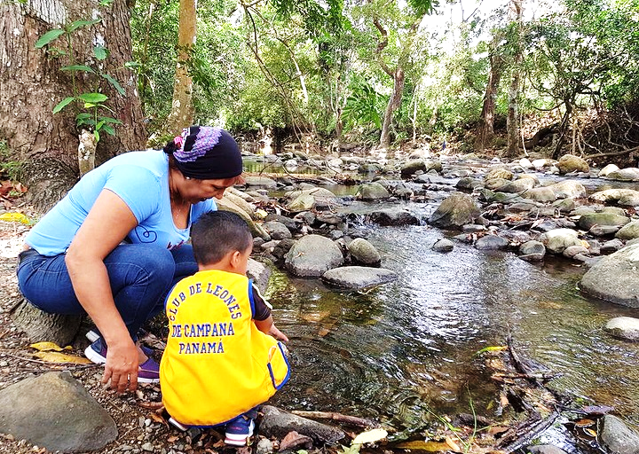
Notre siècle à venir
Notes:
Difficile de dire combien d'entre nous seront présents pour notre 200e anniversaire, mais j'imagine des Lions ouvrant la capsule temporelle du centenaire et se sentant inspirés par tout ce que nous avons accompli.
Avec un centenaire aussi réussi, j’envisage notre siècle à venir avec confiance. Confiant que le Lions Clubs International continuera d'être la plus grande organisation humanitaire du monde.

Slide 19
Merci !
Notes:
Un énorme merci aux présidents de club chargés du centenaire, aux coordinateurs de district et de district multiple, au comité d'action du centenaire, aux officiels exécutifs et à tous ceux qui ont contribué à ce succès.
Vous avez montré au monde que « Là où il y a un besoin, il y a un Lion » de manière encore plus grande et plus brillante que jamais.

